Slide 1


Slide 2
Počítač a jeho části
základní sestava

Slide 3
Základní sestava počítače
MONITOR
POČÍTAČOVÁ SKŘÍŇ
KLÁVESNICE
MYŠ

Slide 4
Notes:
Kliparty v Microsoft Office

Slide 5
Přiřaď slova k obrázkům:
MONITOR
POČÍTAČOVÁ SKŘÍŇ
KLÁVESNICE
MYŠ
Notes:
Kliparty v Microsoft Office

Slide 6
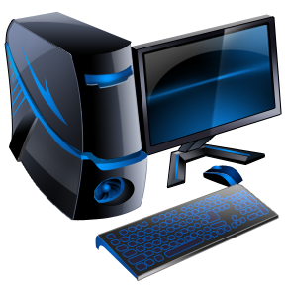
Základní počítačová sestava
Notes:
Kliparty v Microsoft Office

Slide 7

výstupní zařízení
hardware
zařízení, které zobrazuje informace přijaté z počítače
Notes:
Kliparty v Microsoft Office

Slide 8

vstupní zařízení
hardware
umožňuje ruční vstup informací
Notes:
Kliparty v Microsoft Office

Slide 9
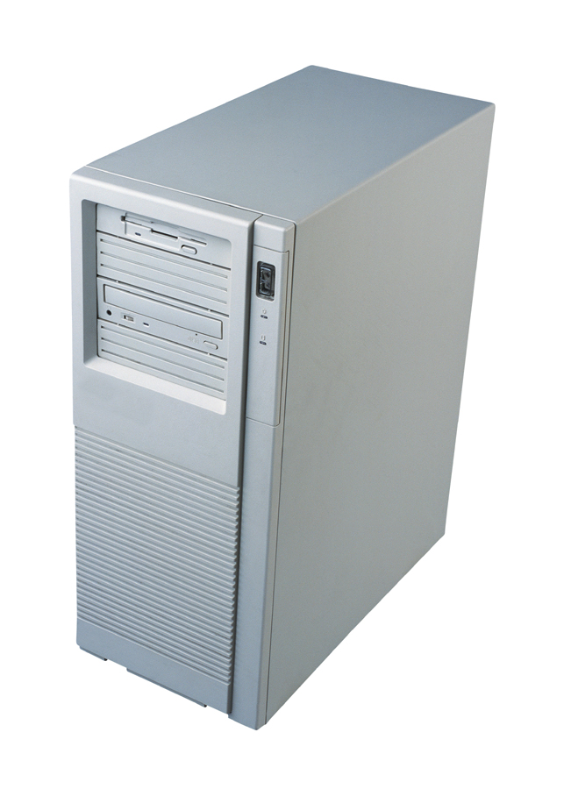
vlastní počítač
hardware
skříň z plechu nebo jiných materiálů

Slide 10

vstupní zařízení
hardware
Umožňuje pohybovat kurzorem myši a vyvolávat události stiskem tlačítka

Slide 11

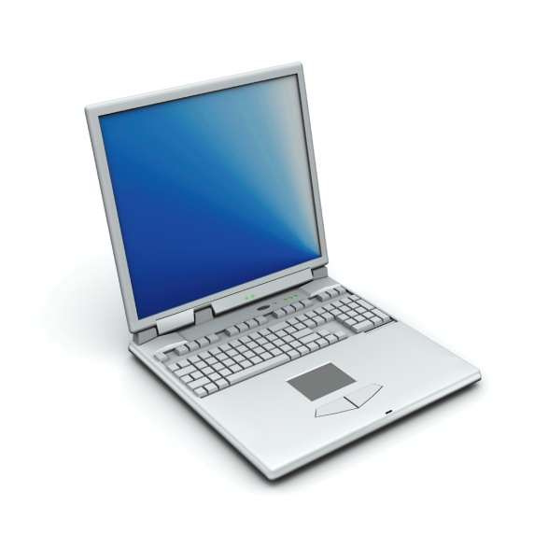
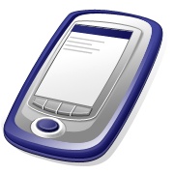
Jiné možnosti
počítačů
Notes:
Kliparty v Microsoft Office
1. notebook, 2. digitální diář, 3. digitální diář 4. náramkový počítač

Slide 12
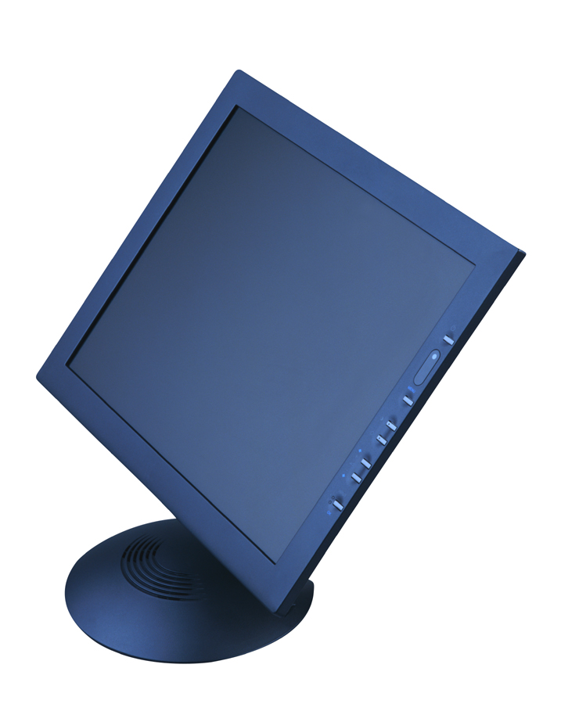
Označ správné řešení.
výstupní zařízení
vstupní zařízení
zařízení, které zobrazuje informace přijaté z počítače
Notes:
Kliparty v Microsoft Office

Slide 13
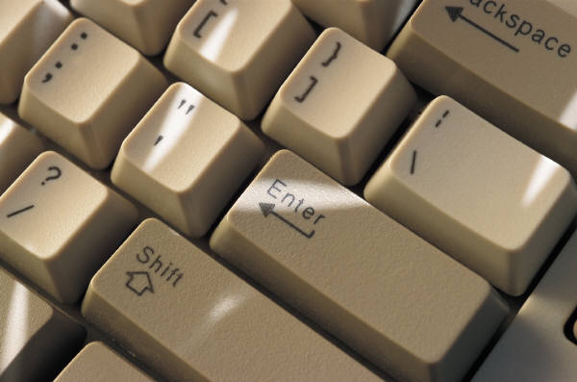
Označ správné řešení.
software
hardware
umožňuje ruční vstup informací
Notes:
Kliparty v Microsoft Office

Slide 14
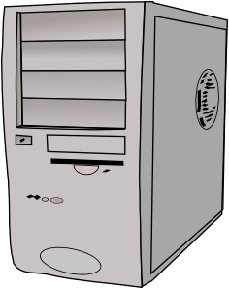
Označ správné řešení.
vlastní počítač
počítačová skříň
hardware
Notes:
http://www.clker.com/clipart-11285.html

Slide 15
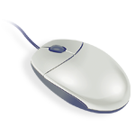
Označ správné řešení.
výstupní zařízení
hardware
Umožňuje rychlejší ovládání programů
Notes:
Kliparty v Microsoft Office

Slide 16
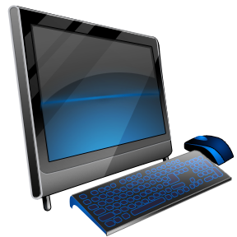
Je tato sestava funkční?
ANO
NE
Notes:
Kliparty v Microsoft Office

Slide 17
!!! NE !!!
☹☹☹
Notes:
Kliparty v Microsoft Office

Slide 18
1
NE
Notes:
Kliparty v Microsoft Office

Slide 19
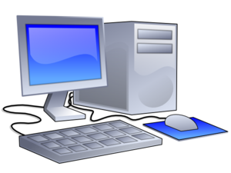
Je tato sestava funkční?
ANO
NE
Notes:
http://www.clker.com/clipart-desktop-computer.html

Slide 20
!!! ANO !!!
☹☹☹
Notes:
http://www.clker.com/clipart-desktop-computer.html

Slide 21
1
ANO
Notes:
http://www.clker.com/clipart-desktop-computer.html

Slide 22
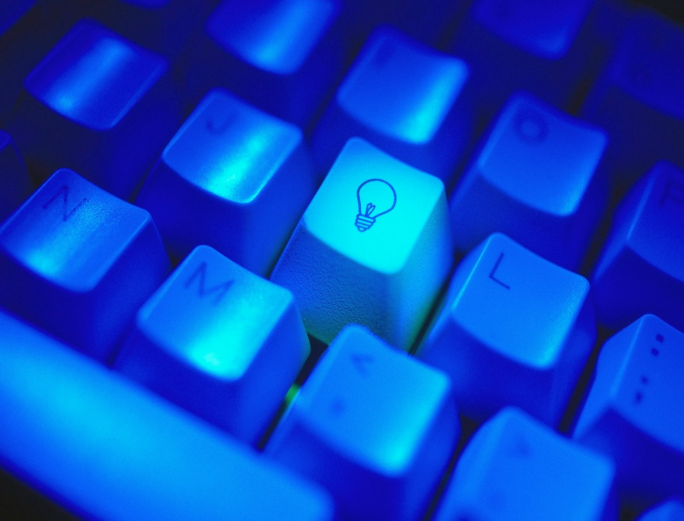
Notes:
Kliparty v Microsoft Office

Slide 23
Zdroje:
Obrázky použité v prezentaci jsou dostupné pod licencí Microsoft Office 2010 na Office.com
[cit. 2011-12-10]. Dostupný pod licencí public domain na http://www.clker.com/clipart-11285.html
[cit. 2011-12-10]. Dostupný pod licencí public domain na http://www.clker.com/clipart-desktop-computer.html

Slide 24
Název projektu : Objevujeme svět kolem nás
Reg. číslo projektu: CZ.1.07/1.4.00/21.2040
Autor : Mgr. Zdeňka Švecová
Období vytvoření výukového materiálu: listopad 2011
Vzdělávací obor: Informatika pro 1. stupeň ZŠ – hardware, software
Anotace: Prezentace je zaměřena na poznávání částí PC
Očekávaný výstup : Poznává a jmenuje základní části počítače.

